Slide 1
Роздуми про практику в школі (WU Vienna)
Melanie Rünzler, BSc
Kyiv, Februar 2018

Slide 2
Структура змісту ключові пункти
Фаза оцінки
Бізнес-адміністрування, включаючи бізнес-інформатику (2 ECTS)
підготовка викладачів
(6 ECTS)
Дидактика
Бізнес-дидактичні предмети
44 ECTS
Теорія
Бізнес освіта та освіта
25 ECTS
Вибіркові
Факультативні
24 ECTS
Практика
Шкільні практичні заняття
24 ECTS
Дослідження
Наукова робота та методи дослідження
5 ECTS
Магістерська
20 ECTS

Slide 3
Структура навчального плану
4. & 5. Семестр
1. Семестр
2. Семестр
3. Семестр
Бізнес-економічна мережа I
Дидактика бізнес-інформатики
Бізнес-мережа II
Практика у школі
Дидактика бухгалтерського обліку
Дидактика економіки
Методи економічної дидактики I
підготовка викладачів
Методи економічної дидактики II
Вибірковий II
Економіка підприємства
Загальне бізнес-адміністрування,
в тому числі економічну інформатику
Бізнес освіта I
Економічна педагогіка II
Вибіркова дисципліна I
Економіка підприємства
Вибірковий предмет I
Курс бізнес-освіти 1
Вибірковий предмет I
Курс бізнес-освіти 2
Економічна дидактика I
Економічна дидактика II
Економічна дидактика III
Вибірковий II
Курс бізнес-освіти 1
Вибірковий II
Курс бізнес-освіти 2
Наука про виховання I
Наука про виховання II
Наука про виховання III
Знаннєві методи роботи та дослідження
Дослідницька пропозиція
Магістерська дипломна робота
Фаза оцінки
Дидактика
Теорія
Дослідження
Вибори
Практика
Notes:
Sequenzierung ist notwendig, damit Studierende erst dann ein Praxissemester absolvieren, wenn sie die Voraussetzungen dafür haben.

Slide 4
Практика в школі
Мета: доповнення до теоретичної, педагогічної та дидактичної підготовки
Школи-партнери → Практику організовує Віденський університет економіки та бізнесу
Кілька супроводжуючих викладачів (викладачі з додатковим навчанням)
Два студенти завершують практику разом
Навчальні години (200 уроків):
1/3 години - вчитель викладає
2/3 годин - студенти навчаються

Slide 5
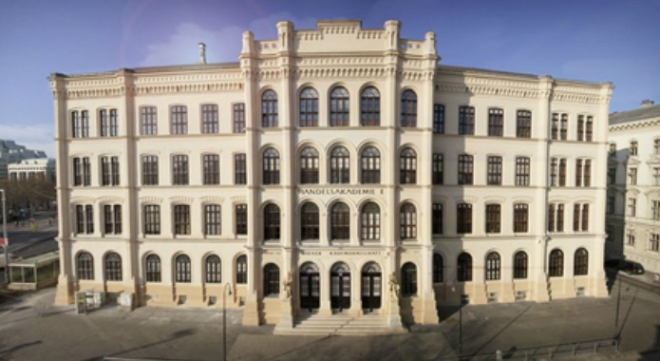
Практика в школі (включаючи супровідний захід)
Семінар
(4ECTS)
Практика в школі-партнера
(20 ECTS)
Роздуми та обговорення досвіду у школі
Для роботи: портфоліо з документацією
Тривалість: близько 15 тижнів (200 годин)
Години супроводу
Облік 50 год.
Економіка підприємства 50 год.
Бізнес-інформатика 20 год.
Вправи компанії 20 год.
Інші (вибіркові, класні та ін.) 20 год.
Позакласна робота 20 год.
Коучинг з ментором (супервайзером) 20 год.
Quelle Abbildung: https://akademiestrasse.vbs.ac.at/vienna-business-school/direktion/
Notes:
BW 50h (kontinuierlich)
RW 50h (kontinuierlich)
Unterrichtsbegleitende Tätigkeiten: Konferenz, Tag der offenen Tür, Sprechtag, pädagog Tage
Das Praxissemester wir durch ein Seminar vom Wirtschaftspädagogik-Institut begleitet. Hier soll die Praxiserfahrung systematisch und kontinuierlich reflexktiert werden.

Slide 6
4 фази
Прибувати
Дивитися
Застосовувати
Проводити оцінювання
Quelle Dominici/Aff 2013
Notes:
Ankommen:
Vorbereitende Maßnahmen + Erstgespräch
Beobachten: erst beobachten und nachbesprechen
Eigentliches Anwenden, selber Unterrichten
Verlassen mit Beurteilung

Slide 7
Сфери продуктивності
 | ECTS | Частка
Планування навчальної практики | 2 | 10 %
Впровадження навчальної практики | 11 | 55 %
Оцінювання продуктивності | 3 | 15 %
Управління класом | 3 | 15 %
Особисті передумови | 1 | 5 %
Quelle Dominici/Aff 2013

Slide 8
Планування навчальної практики
Схема планування - Урок
Передумови :
Мета навчання:
Nr. | Активність | Матеріал | Форма проведення | Час/Хв.
1
2
3
4
5
6
7
8
…
Коментар на уроці:
Quelle Dominici/Aff 2013
Notes:
Силабус ??? Навчальний план - Навчальні цілі – EV - Медіація + Зміст + Структура - Навчальна подія - Зворотній зв'язок - Резюме

Slide 9
Впровадження навчальної практики
Бажані стандарти:
Основні професійні компетенції
Навчальні або виховні заходи
Декларація про компетенцію
Використання нових і старих інструментів
Реалізація навчальних цілей
Навчальні матеріали, орієнтовані на цільову групу
Ефективне використання класного часу
Взаємодія з учнями
Період розробки - не всі уроки оцінюються
Quelle Dominici/Aff 2013

Slide 10
Оцінювання продуктивності
Створення та зворотній зв'язок з проблемної орієнтації
Постановка проблеми
Домашні завдання
Шкільні заняття
Тести
Quelle Dominici/Aff 2013

Slide 11
Управління класом
Бажані стандарти:
Покращення клімату в класі
Визнання та подолання труднощів у класі
Використання заходів щодо запобігання конфліктам
Quelle Dominici/Aff 2013

Slide 12
Особисті передумови
Бажані стандарти:
Розвиток ставлення до демократії та зрілості
Сприяння пунктуальності та ввічливості
Розвиток культури взаємин
Викладання актуальності навчання протягом усього життя
Самооцінка
Quelle Dominici/Aff 2013

Slide 13
Джерело
Dominici Susanne; Aff, Josef (2013): Handbuch Schulpraxis. Leitfaden zur Ausgestaltung der Praxisphasen in der universitären Lehrerinnenausbildung. Wien: Manz.

